Slide 1
Dotační program
Podpora rozvoje venkova Jihomoravského kraje pro rok 2022
Dotační titul 5 – Obecní knihovny
KrÚ JMK, ORR
MZK
4.2.2022

Slide 2
Dotační program Podpora rozvoje venkova JMK 2022
Příjem žádostí
14.02.2022 – 28.02.2022
Výše dotace
Min. 25 000 Kč
Max.
DT1 250 000 Kč
DT2 100 000 Kč
DT4 250 000 Kč
DT5 50 000 Kč
DT6 250 000 Kč
Kontaktní osoba
Ing. Bc. Tomáš Grabec
grabec.tomas@jmk.cz
RNDr. Iveta Macurová
macurova.iveta@jmk.cz
Cílem dotačního programu je zachování základních funkcí v oblasti veřejné správy na venkově
DT1 – Výstavba a údržba venkovské zástavby a občanské vybavenosti
DT2 – Podpora regionální produkce
DT4 – Opravy místních komunikací a zvýšení bezpečnosti obyv. v dopravě
DT5 – Obecní knihovny
DT6 – Společné integrované projekty
Příjemce: DT1,DT4,DT5, – obce do 3 tis. obyvatel
DT2 – místní akční skupiny
DT6 – svazky obcí
Alokace dotačního programu 50 000 000 Kč
Dotace maximálně 50%

Slide 3
PRV JMK 2022 DT 5 – Obecní knihovny
PODMÍNKY
Žadatel: obec z JMK do 3 tis. obyvatel
Alokace: celkem cca 1,5 mil. Kč
Dotace: 25 – 50 tis. Kč, maximálně 50 %
Podporované aktivity a akce:
Počítačové vybavení,
čtečky, tiskárny, skenery, promítací zařízení, rozmnožovací stroje,
softwarové vybavení,
pořízení mobiliáře vnitřního vybavení – nábytek, koberce, regály,
drobné stavební úpravy (neinvestičního charakteru pouze v kombinaci s pořízením inventáře – výměna oken, výmalby a opravy zdiva, podlahy nebo toalet).

Slide 4
PRV JMK 2022 DT 5 – Obecní knihovny
KRITÉRIA
Velikost žadatele (počet obyvatel): | Počet bodů
do 300 obyvatel | 15
od 301 obyvatel do 500 obyvatel | 12
od 501 obyvatel do 1.000 obyvatel | 9
od 1.001 obyvatel do 1.500 obyvatel | 6
od 1.501 obyvatel do 3.000 obyvatel | 3
Rozvojová strategie obce (program, plán rozvoje): | Počet bodů
Akce je v souladu | 1
Akce není v souladu | 0
Spolupráce s JMK v rámci IDS | Počet bodů
Žadatel se podílel v roce 2021 na financování systému IDS JMK | 4
Žadatel se nepodílel v roce 2021 na financování systému IDS JMK | 0
Audit Obec přátelská rodině | Počet bodů
Obec s auditem | 1
Obec bez auditu | 0

Slide 5
PRV JMK DT 5 rekapitulace
Poskytnuté prostředky 2016 - 2019:
2016 – 5 047 tis. Kč, alokováno 5 mil. Kč, uspokojeno všech 142 žádostí
2017 – 3 793 tis. Kč, alokováno 5 mil. Kč, uspokojeno všech 102 žádostí
2018 – 3 360 tis. Kč, alokovány 4 mil. Kč, uspokojeno všech 84 žádosti
2019 – 2 890 tis. Kč, alokovány 3 mil. Kč, uspokojeno 76 z 95 žádostí
2020 – 2021 z důvodu omezení rozpočtu nebyly dotace poskytovány
Celkově bylo rozděleno 15 090 tis. Kč

Slide 6
Přehled DT 5 v rámci PRV JMK 2016 - 2021
Přehled dotací poskytnutých v DT5 2016 - 2021
rok | Rozpočet DP PRV JMK v mil. Kč / limit pro DT 5 v mil. Kč | Počet žádostí/ požadavek v mil. Kč | Počet dotací | Objem dotací v mil. Kč
2016 | 50 / 5 | 152 / 5,503 | 142 | 5,047
2017 | 40 / 5 | 102 / 3,793 | 102 | 3,793
2018 | 52 / 4 | 84 / 3,36 | 84 | 3,360
2019 | 55 / 3 | 95 / 3,7 | 76 | 2,890
2020 | 58 / 3 (rozpočet DP snížen na 30) | 92 / 3,6 | 0 | 0
2021 | 48 / 0 | 0 | 0 | 0

Slide 7
Příklad popisu akce Knihovna všemi smysly
Cílem projektu je doplnění a rozšíření počítačového vybavení knihovny o přenosnou techniku a reproduktorovou sestavu - dataprojektor vč. držáku, reproduktory pro napojení k PC a televizoru, notebook, tablet, sluchátka, tak aby byla možnost rozšířit nabídku knihovny o kvalitní poslech - např. audioknih, hudby i pro potřeby ozvučení při pořádání besed a dále zlepšit možnosti konání akcí v prostorách knihovny i mimo ni např. v sále Spolkového domu, v základní škole. Naším cílem je podpořit a rozvíjet zájem nejmenších "zatím ještě nečtenářů" o návštěvy knihovny a rozvíjet jejich vnímání také dalšími smysly, např. prostřednictvím poslechu ať už přímého čtení či zprostředkovaně pomocí audio pohádek a příběhů. Nadále se snažíme, aby knihovna neplnila jen funkci půjčovny knih, ale byla místem příjemného setkávání, zprostředkovatelem "kvalitní zábavy" a nositelem kultury v obci.

Slide 8
Příklad popisu akce Společenská knihovna
V rámci této výzvy a akce bychom rádi knihovnu vybavili mobiliářem umožňujícím pořádání společenských a kulturních akcí - např. licenční besedy s cestovateli, autorské čtení, větší společenské akce - divadlo, Noc s Andersenem, kulturní kavárnu pro maminky na mateřské a rodičovské dovolené, setkávání seniorů, literární odpoledne pro děti, osobnostně rozvojové dílny a semináře - v pohodlí a přátelském prostředí. V rámci akce budou pořízeny např. různé druhy sedáků, stoly a židle pro společenské události, lampy, paravan pro změny v prostorové dispozici místností, policové systémy pro vystavování nových knih a časopisů, malá příruční knihovnička na vystavování tematicky vybraných knih z knihovního fondu.

Slide 9
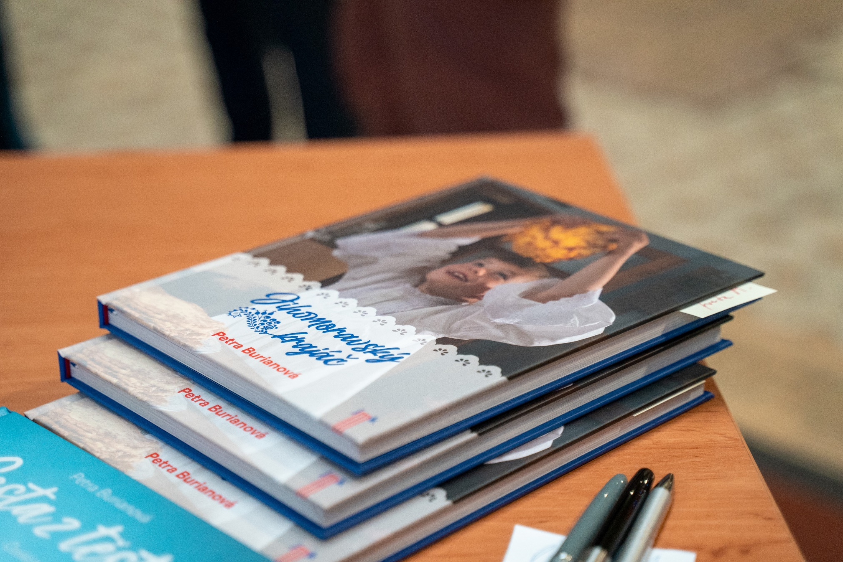
Další aktivita JMK mimo DP PRV JMK – kuchařka regionálních receptů na tradiční pokrmy Jihomoravský krajáč
Děkuji za pozornost
RNDr. Iveta Macurová
541 652 353
macurova.iveta@ jmk.cz

